Slide 1




交通调查与分析-排队长度组策划展示
汇报人：彭显为

Slide 2
调查背景
目录
调查时间、地点、小组成员
CONTENT
调查方法
预期成果
注意事项

Slide 3
01
调查背景

Slide 4

排队长度是信号交叉口交通设计和信号控制效果评价的一个重要指标，特别是在经常出现过饱和状态的交叉口以及短连线交叉口，因为这两类交叉口由于排队的周期累积，会使排队上溯到上游交叉口形成交通流死锁，导致车辆排队“多米诺”效应的发生。因此，准确计算信号控制交叉口的排队长度对预防这类交通阻塞现象具有重要意义。

Slide 5
02
调查时间、地点、小组成员

Slide 6
调查地点
调查时间
中山大道与车陂路交叉口
前期预调查：11月11日9:00-11:00
调查方案撰写与完善：11月11日-11月25日
实地调查时间： 11月25日、12月2日、12月9日上午9:00-11:00（共计三周）
调查报告撰写：12月9日-12月16日
调查报告展示：12月16日
小组成员
组长：黄楷昕
副组长：曾嘉煜 彭显为
组员：何家琪、郭楚、姜晨、曾耀军、西达纳、程粒配、黄欣龙、黄诺贤

Slide 7
03
调查方法

Slide 8
需要调查的数据如下：每个红灯周期，四个方向进口道中，各类型车道 最大排队长度、队尾出租车位置、各车道出租车数量。
调查方法及人员分配：
中山大道东向西：在行人天桥上用手机录制视频。每次在信号灯由红转绿时拍摄照片，借助道路中央黄色分隔带计算排队长度和对应出租车位置，用手动计数采集出租车数量。（1人）
其余三个方向：定点标记法。使用测距轮在路边人行道上划定刻度，大刻度为5米，小刻度为1米。在排队长度最长时（即红灯转绿灯时）记录各车道的排队长度和队尾出租车位置，用手动计数出租车数量。对于多条直行车道，取其中排队最长的一条记录。（每个方向3人，一人记录队尾长度，一人记录队尾出租车位置，一人记录出租车数量。）

Slide 9
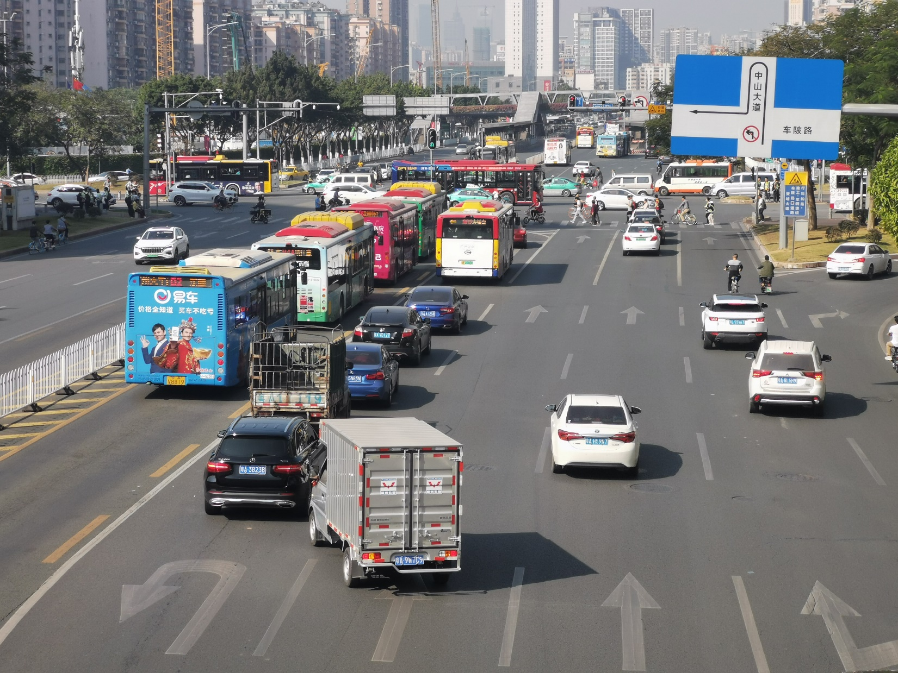
中山大道东向西进口道

Slide 10
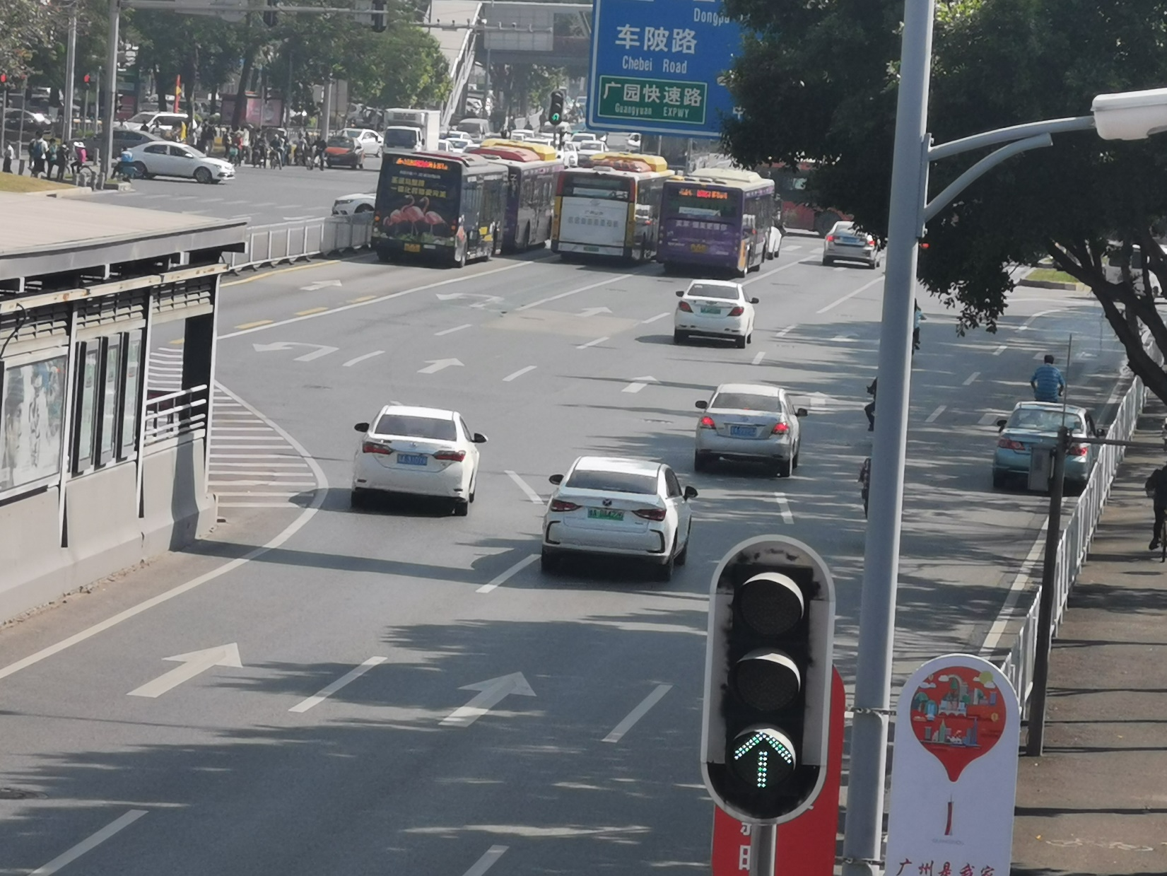
中山大道西向东进口道
由于存在BRT站台而使道路存在曲线并且阻挡了在天桥上的视线，故不能采用其对向进口道的调查方法。

Slide 11
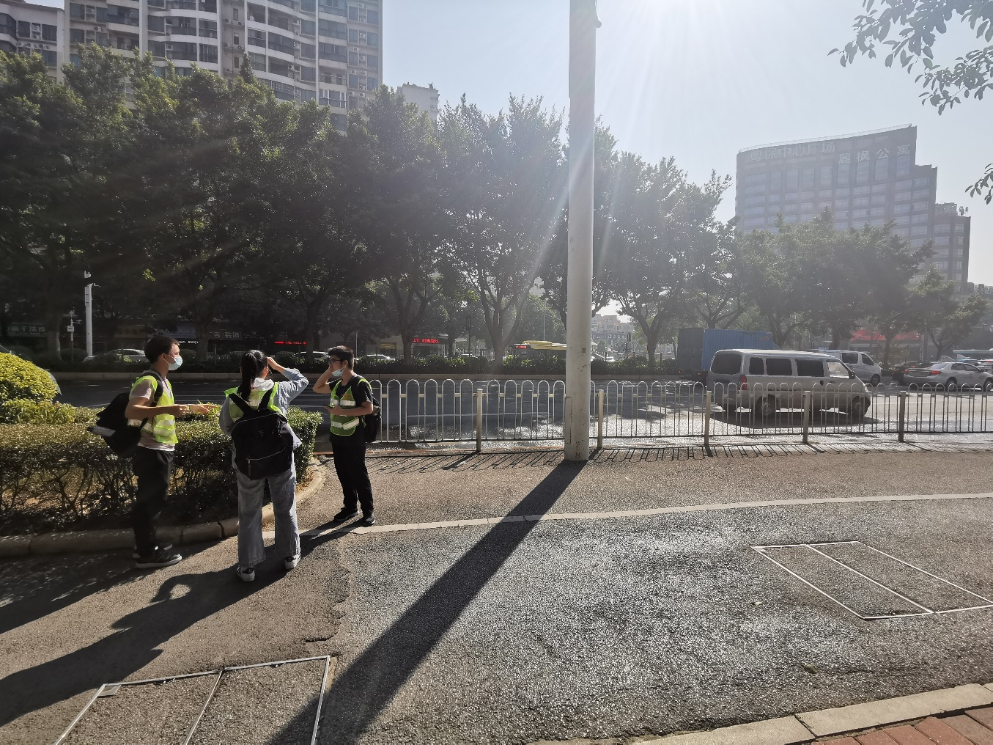
车陂路进口道
特点：车流相对较少

Slide 12
04
预期成果

Slide 13
2.通过以上介绍的不同测量方法，可得到每个方向进口道的最大排队长度；利用该数据分析不同进口道排队长度差异，以及不同时段排队长度的特性。
3.利用观测得到的排队车辆数和出租车数，计算出每个进口道排队中出租车比率。
4.用以上数据以及路况信息合理分析队尾出租车位置和最大排队长度的关系。
1.可直接根据观测得到信号红绿灯时长，以及信号灯相位分布。

Slide 14
04
注意事项

Slide 15
出发之前，组长副组长清点人数，检查调查设备（手机、计数器、测距轮、反光背心、调查实习证）。
4.调查过程中，调查方法要规范，确保调查数据准确可信。
2.到达目的地后，组长副组长清点人数，各个成员按预先调查安排到达指定调查地点，做好调查准备。
5.调查过程中，由于记录排队位置需要跑动，应尽量避免站在自行车道上，防止记录过程中与自行车发生冲突。
3.调查过程中，要穿好反光背心，戴好调查实习证，不可擅自离开调查岗位，遇到突发情况时，请及时向组长汇报情况。
6.调查结束后，清理调查设备，离开前组长副组长清点人数，汇报整个调查情况。回到学校后，组长副组长清点人数，及时将数据整理出来并发至群上。

Slide 16
展示完毕 谢谢欣赏

